Slide 1
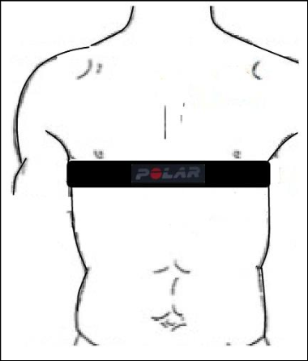
Concept: draagbare stressdetector
Meet HRV en stress
Bij langdurige stress→ pauze voorstellen
Herhaaldelijke voorvallen → hoofd informeren → kort gesprek over hoe het gaat

Slide 2
Algemene vragen
Wat roept deze uitdaging bij jou op? Leg uit.
Wat betekent voor jou een ‘Hoge werkdruk/stressvol werken’.
Welke verschillende lagen of deelproblematieken zie je hierbij? (oorzaken)
[capteer deelproblematieken]
Wat is volgens jou hier de oorzaak van?
Op welke manier heb je reeds gemerkt dat er stress aanwezig is op de werkvloer?
Zijn sommige problemen volgens jou groter of belangrijker dan andere?
Aan welke elementen denk je verder nog?
Word jij in je job / organisatie zelf geconfronteerd met een hoge werkdruk/stress?
Indien ja:
In welke situaties? (probe voor contextueel inzicht)
Hoe vaak stelt zich dit type van situaties?
Bij wie? (probe voor goede doelgroepomschrijvingen)
[capteer doelgroepen en hun probleemcontext]
In het kader van welke type zorgvragen?
Indien neen:
Ken je personen binnen jouw organisatie die hiermee geconfronteerd worden?
In welke situaties? (probe voor contextueel inzicht)
Hoe vaak stelt zich dit type van situaties?
Bij wie? (probe voor goede doelgroepomschrijvingen)
[capteer doelgroepen en hun probleemcontext]
In het kader van welke types zorgvragen?

Slide 3
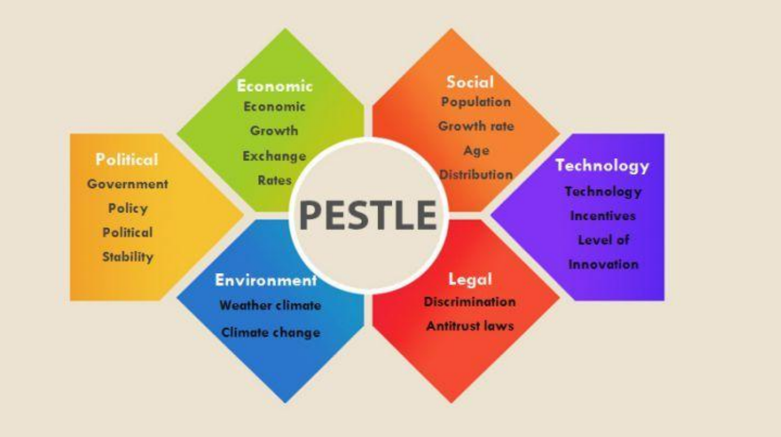
Notes:
Uitleggen adhv apple:

Slide 4
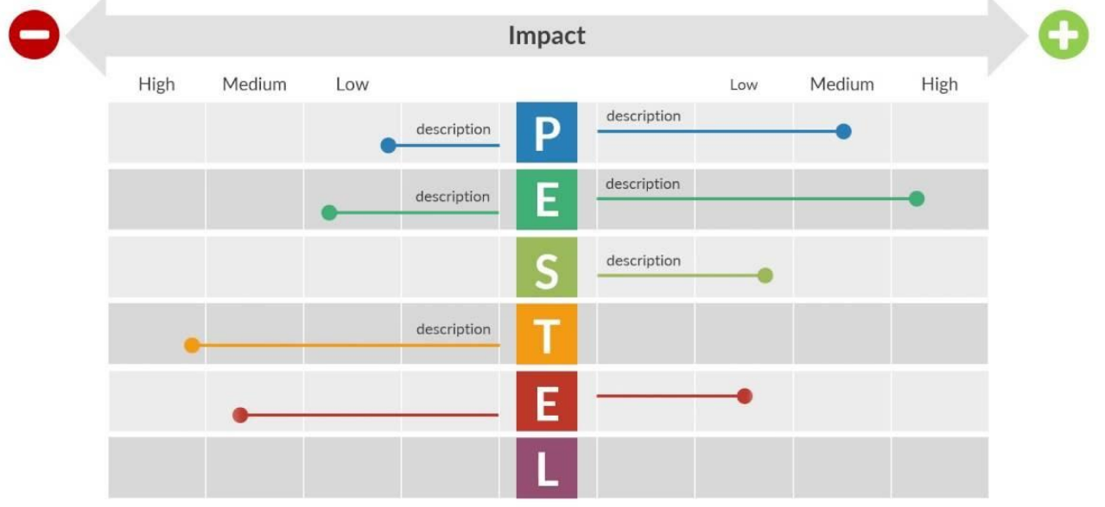
Welke impact heeft de beoogde oplossing op volgende vlakken
Notes:
3. PESTEL Questions
Political: How supportive do you feel the healthcare system is toward addressing burnout? What changes would you hope for?
Economic: What would you consider a reasonable cost for a burnout prevention wearable?
Social: What would make this wearable socially acceptable among your peers? Do you think other nurses would also wear it?
Technological: What wearable technology have you used before? How easy or hard was it to integrate into your daily life?
Environmental: Are there specific conditions in your work environment that a wearable would need to withstand (e.g., water resistance, durable design)?
Legal: What concerns do you have about privacy, or how your data might be used?

Slide 5
Verdere vragen
Waar zit de kern van de problematiek ‘te hoge werkdruk’?
Welke doelgroepen worden geconfronteerd met deze problematiek?
Welke oplossingen zijn er vandaag voorhanden?
Waar is er vandaag nog geen oplossing voor, of is er ruimte voor verbetering?
Met welke barrières moet er rekening gehouden worden?

Slide 6
5WHY’s
definition of the problem space: Burnout in de zorgsector
Besides a clean “how can we”, clearly define:
● Who: Verpleegkundigen
● What: hoge werkdruk
● Where: Op spoed en in woonzorgcentra
● When: woonzorgcentra: 7-10u en 19-21u
● Why: De werkdruk verhoogt bij het uitvallen van personeel
● How many: 20% van de verpleegkundigen

